Slide 1
Recommendation System
Nhóm 7 - App nhà tr

Slide 2
1. Bài toán đề xuất phòng cho người thuê homestay
- Sự phát triển của các sàn thương mại điện tử, người thuê homestay có nhu cầu tìm cho mình phòng phù hợp với điều kiện và sở thích của bản thân
- Một hệ thống đề xuất tốt sẽ thu hút người dùng đến với bên cung cấp dịch vụ.

Slide 3
2. Một số vấn đề
- Sở thích và điều kiện của người dùng đôi khi rất khó để đo đếm theo các thông số thông thường
- Với lượng người dùng lớn, không thể đề xuất cho từng cá nhân mà phải làm tự động.
- Việc tích hợp các mô hình học máy có chi phí tính toán lớn vào bài toán này có thể làm quá tải server

Slide 4
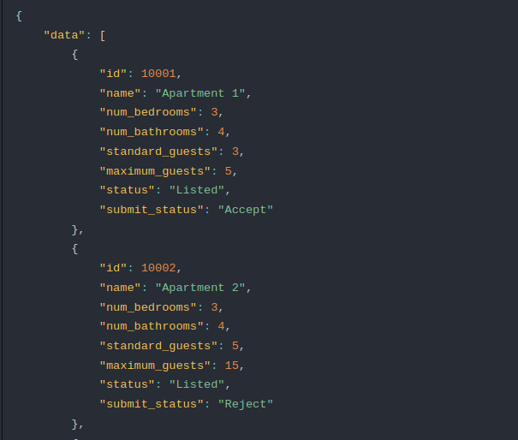
3. Chuẩn bị dữ liệu
- Dữ liệu phòng được thu thập từ luxstay.com
- Dữ liệu tương tác người dùng dựa trên tính năng bookmark, được tạo bởi các thành viên trong nhóm

Slide 5
4. Mô hình đề xuất trong hệ thống
1. Gợi ý phòng dựa theo sở thích/điều kiện của người dùng
2. Đề xuất phòng tương tự dựa theo đặc trưng của phòng

Slide 6
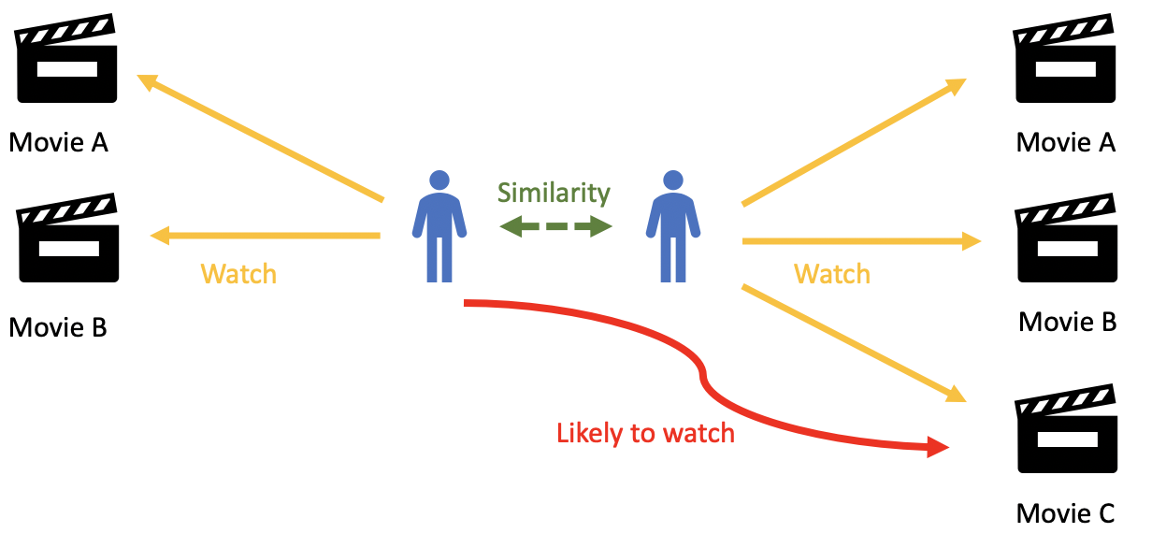
5. Cụ thể
1. Dựa trên sở thích/điều kiện của người dùng
Mỗi người dùng chỉ tương tác với một số ít phòng homestay => không thể dùng cách thống kê theo từng người dùng đơn lẻ
=> Xử lý dựa trên độ giống nhau giữa các người

Slide 7
5. Cụ thể
1. Dựa trên sở thích/điều kiện của người dùng
- Độ giống nhau giữa các người dùng được tính bằng khoảng cách cosine giữa vector danh sách các phòng mà người dùng đã bookmark
- Một phòng được recommend cho người dùng dựa trên những người đã bookmark phòng và có độ giống nhau với người dùng đang xét cao nhất.

Slide 8
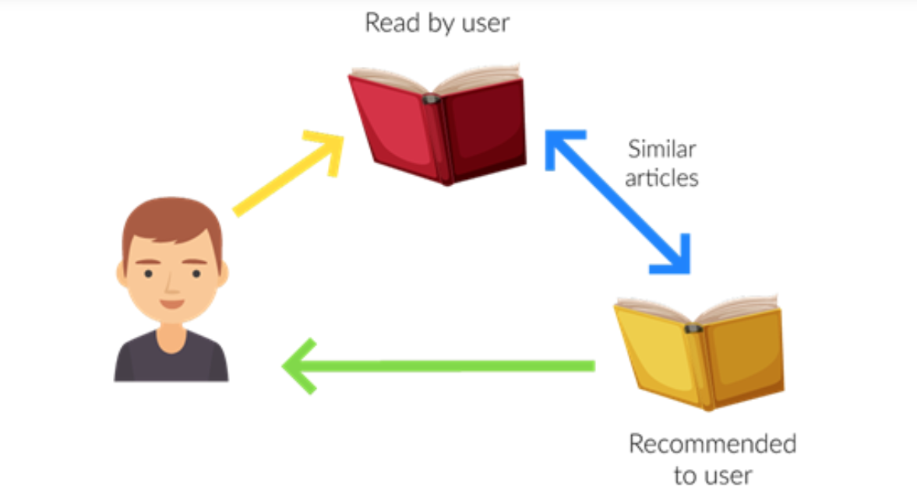
5. Cụ thể
2. Dựa trên đặc trưng sẵn có của các phòng
Các phòng đã có các đặc trưng khá rõ ràng nên nhóm áp dụng thuật toán content based recommendation cho kết quả chấp nhận được.

